Slide 1
キャンパスガイドを 対象にしたRAG性能の 比較調査
宮崎大学 工学部 工学科 情報通信工学プログラム
60210746 梶原祥太郎
Notes:
キャンパスガイドを対象にしたRAG性能の比較調査について井上研究室の梶原が発表します

Slide 2
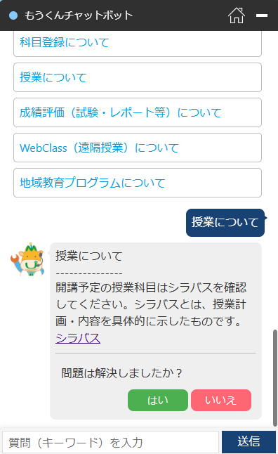
もうくんチャットボット
研究背景
選択された内容や入力した情報を自動で
判断し、最適な回答を行う
キャンパスガイドの内容については答えてくれない
チャット内で解決しない
https://www.miyazaki-u.ac.jp/
Notes:
宮崎大学には「もうくんチャットボット」というAIチャットボットがある
ユーザが選択した内容や入力した情報を自動で判断し、最適な回答を行うことができる
しかし、キャンパスガイドの内容については答えてくれない
別ページに誘導することが多く、チャット内で解決しない
そのため、ユーザは、使いにくさを感じることがある
最近では、ChatGPTのような、より自然な回答を生成できるチャットボットが登場していて、チャット内でスムーズに情報を得ることができる。

Slide 3



LLM(Large Language Model)について
研究背景
大規模言語モデル
開発元 | サービス名
OpenAI | GPT
Google | Gemini
Meta | Llama
テキストデータ
トレーニング
大規模言語モデル
LLM
https://atmarkit.itmedia.co.jp/ait/articles/2303/13/news013.html
Notes:
ChatGPTのような、チャットボットを実現するために、必要なのがLLMです。
大規模言語モデル（LLM：Large Language Models）とは、大量のテキストデータを使ってトレーニングされた自然言語処理のモデルのことである。
AIと会話をするためにはLLMが必要

Slide 4
LLMの課題
研究背景
公開されていない情報や専門的な知識など、学習に含まれていない情報については
答えられない
あたかも事実であるかのように、
誤った情報を生成してしまう場合がある
Notes:
LLMにはいくつかの課題も存在する。
公開されていない情報や専門的な知識に基づく質問に対しては、適切な回答を生成できない
また、あたかも事実であるかのように、誤った情報を生成してしまう場合がある

Slide 5




RAG(Retrieval-Augmented Generation)について
研究背景
検索拡張生成
LLMが学習していない情報（外部データ）を
参照させる手法
生成フェーズ
検索フェーズ
①質問
②検索
④回答
大規模言語モデル
LLM
③情報
ユーザ
外部データ
質問のたびに、外部データを検索し、そこで取得した情報をもとに回答を生成する
https://www.dir.co.jp/world/entry/solution/rag
Notes:
RAG（検索拡張生成）は、LLMが学習していない情報（外部データ）を参照させる技術。
この手法は、大規模言語モデル（LLM）が持つ知識の限界を補う目的で開発された。
ユーザが質問するたびに、外部データを検索し、そこで取得した情報をもとに回答を生成する

Slide 6
RAGのメリット
研究背景
LLMが学習していない最新の情報を扱える
詳細な回答を生成できる
ローカル環境で動く
生成フェーズ
検索フェーズ
①質問
②検索
④回答
大規模言語モデル
LLM
③情報
ユーザ
外部データ
Notes:
RAGのメリット
LLMが学習していないデータを使うので、最新の情報を扱える、詳細な回答を生成できる
ローカル環境で動く

Slide 7
RAGの種類
研究背景
RAG名称 | 論文発表日
RAG | 2022年05月22日
Self-RAG | 2023年10月17日
MultiHop-RAG | 2024年01月27日
CRAG | 2024年01月29日
Adaptive-RAG | 2024年01月29日
FIT-RAG | 2024年03月21日
GNN-RAG | 2024年05月30日
GRAG | 2024年05月26日
DR-RAG | 2024年06月11日
LongRAG | 2024年06月21日
HtmlRAG | 2024年11月05日
Notes:
RAGにはたくさんの種類がある
RAGは2022/05/22に登場した。
その後、改良されたRAGが数多く提案された。
この表は1部であり、他にもたくさんある。

Slide 8
研究目的
キャンパスガイドを対象にRAGの
性能を比較
3つのRAG手法を比較して、
キャンパスガイドにおける
情報検索と回答生成の性能を調査
Notes:
本研究では、もうくんチャットボットを改良したいという研究背景から、
キャンパスガイドを対象にRAGの性能を比較した
3つのRAG手法を比較して、キャンパスガイドにおける情報検索と回答生成の性能を調査

Slide 9
使用データ
方法
宮崎大学が発行した令和3年度の
キャンパスガイドのPDF資料を外部データとして使用
各学部および共通事項に関するすべてのPDF
文章、図表など多様な情報形式を含む
Notes:
本研究では、宮崎大学が発行した令和3年度のキャンパスガイドを外部データとして使用した。
各学部と共通事項に関するすべてのキャンパスガイドを使用
キャンパスガイドの中には文章や図表などが含まれている

Slide 10
比較した3つのRAGの概要
方法
LLMはelyza/ELYZA-japanese-Llama-2-13b-instruct
RAG
(2022/05/22)
基本的な検索と生成の組み合わせを特徴とする手法
https://arxiv.org/abs/2005.11401
Self-RAG
(2023/10/17)
より効率的な検索アルゴリズムを
備えた改良版のRAG
https://arxiv.org/pdf/2310.11511
Html-RAG
(2024/11/05)
HTML形式のデータに特化した
検索および生成手法
https://arxiv.org/abs/2411.02959
Notes:
LLMは同じものを使った
RAGは最初に開発された手法であり、プレーンテキストを使用して、基本的な検索と生成の組み合わせを特徴とする手法
Self-RAGは、初代のRAGに改良を加えたものである。
RAGと同様にプレーンテキストを使用し、Self-RAGでは生成結果を自己評価する仕組みが追加されている。
HtmlRAGは、初代のRAGやSelf-RAG とは異なり、HTMLタグや構造を活用することで、より効率的に検索と生成を行うことができる手法である。

Slide 11
実行環境とライブラリ
方法
1. ハードウェア環境
CPU | Intel Xeon Gold 6426Y (2.50GHz, 16コア)
Memory | 16GB (DDR5-4800 REG ECC)
OS | Ubuntu 22.04 LTS
GPU | NVIDIA RTX A6000 48GB
CUDA | 11.8.0
2. Pythonライブラリ
ライブラリ名 | 役割
torch | 機械学習ライブラリ
langchain | 大規模言語モデル（LLM）を活用したアプリケーション開発のためのフレームワーク
transformers | 自然言語処理（NLP）向けのライブラリ
Notes:
本研究で使用した実行環境は情報通信工学プログラムの共用機器です。
使用したPythonライブラリの1部を表に示す。ここに示しているライブラリはLLMとRAGを実装するのに必要なライブラリである。

Slide 12
RAGの流れ
方法
step1
PDFをプレーンテキストに変換
step2
テキストをチャンクで分割
step3
ベクトルデータベースを構築
step4
LLMを設定
step5
質問文と類似度の高い文書を取得
step6
LLMで回答を生成
Notes:
RAGの大まかな流れ
HtmRAGはこれとは異なるが今回は省略する。
ステップ1で、PDFであるキャンパスガイドをプレーンテキストに変換します。
ステップ2で、テキスト一定の長さ(チャンク)で分割
ステップ3で、分割されたチャンクをベクトルに変換後、ベクトルデータベースを構築
ステップ4で、LLMを設定
ステップ5で、質問文をベクトル化し、データベースから類似度の高い文書を取得
ステップ6で、質問文と取得した文書を使用して、LLMで回答を生成

Slide 13
評価方法
宮崎大学のキャンパスガイドに基づいた
100個の質問を作成し、各手法の性能を評価
質問はChatGPTにキャンパスガイドを
アップロードし、その内容をもとに生成
評価は主観的な判断に基づいて行い、
全ての質問に対する回答の正解数で評価
Notes:
本研究では、3つのRAG手法を比較するために、宮崎大学のキャンパスガイドに基づいた100個の質問を作成し、各手法の性能を評価した。
100個の質問はChatGPTにキャンパスガイドをアップロードし、その内容をもとに生成させた。
生成された回答の正しさを評価する方法として、各回答の内容を一つずつ確認し、一般的に正しいと判断できるもの、またはキャンパスガイドに記載された情報と概ね一致するものを正答とみなした。

Slide 14
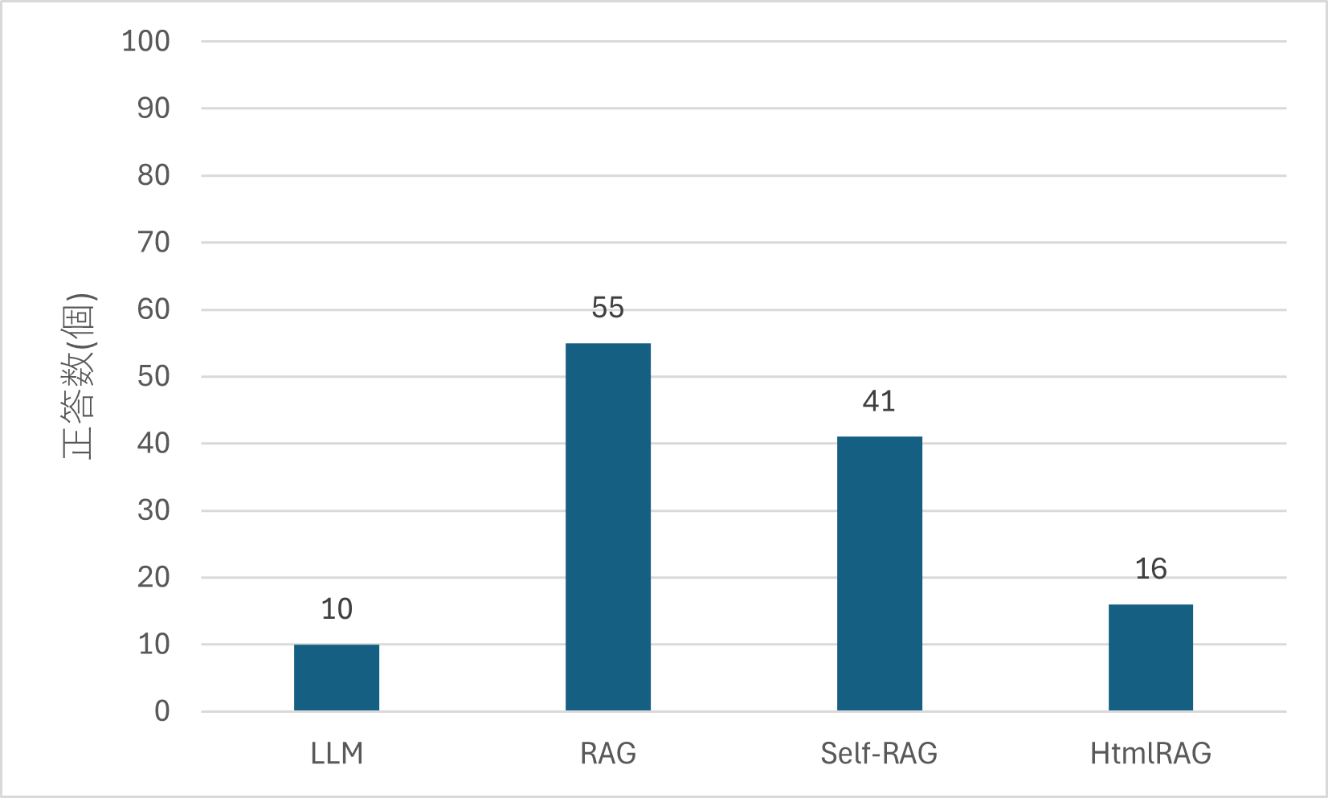
100個の質問に対する正答数
結果・考察
RAGがキャンパスガイドの情報をもとに
正しく回答を生成している数が多い
Notes:
100個の質問に対する正答数
100個の質問に対する正答数は、LLMは10個、RAGは55個、Self-RAGは41個、HtmlRAGは16個であった。この結果から、RAGが最も多くの正答を生成した。
具体的に見ていく

Slide 15
回答比較（RAGが正しい）
結果・考察
Self-RAGとHtmlRAGは質問に関連する
文書を取得できなかった
Notes:
RAGのみが正しい場合。
LLMが正しい回答を生成できなかった理由は、質問が宮崎大学に関する内容であったためと考えられる。
Self-RAGとHtmlRAGが正しい回答を生成できなかった理由は、質問に関連する文書をキャンパスガイドから取得できなかったためと考えられる。

Slide 16
3つのRAGの性能評価
結果・考察
RAGは基本的な検索と生成機能を有していた
Self-RAGは自己評価機能の効果が期待されたが、明確な精度向上が確認できなかった
HtmlRAGはHTML構造の活用により情報抽出の精度向上が期待されたが、PDFからHTMLへの変換過程に起因する問題が性能に影響を与えた
Notes:
RAGは基本的な検索と生成機能で多くの正答を生成した
Self-RAGは、自己評価機能の効果を期待していたが、明確な精度向上が確認できなかった
HtmlRAGはPDFのキャンパスガイドをHTMLに変換したので、いい結果を得ることができなかった

Slide 17
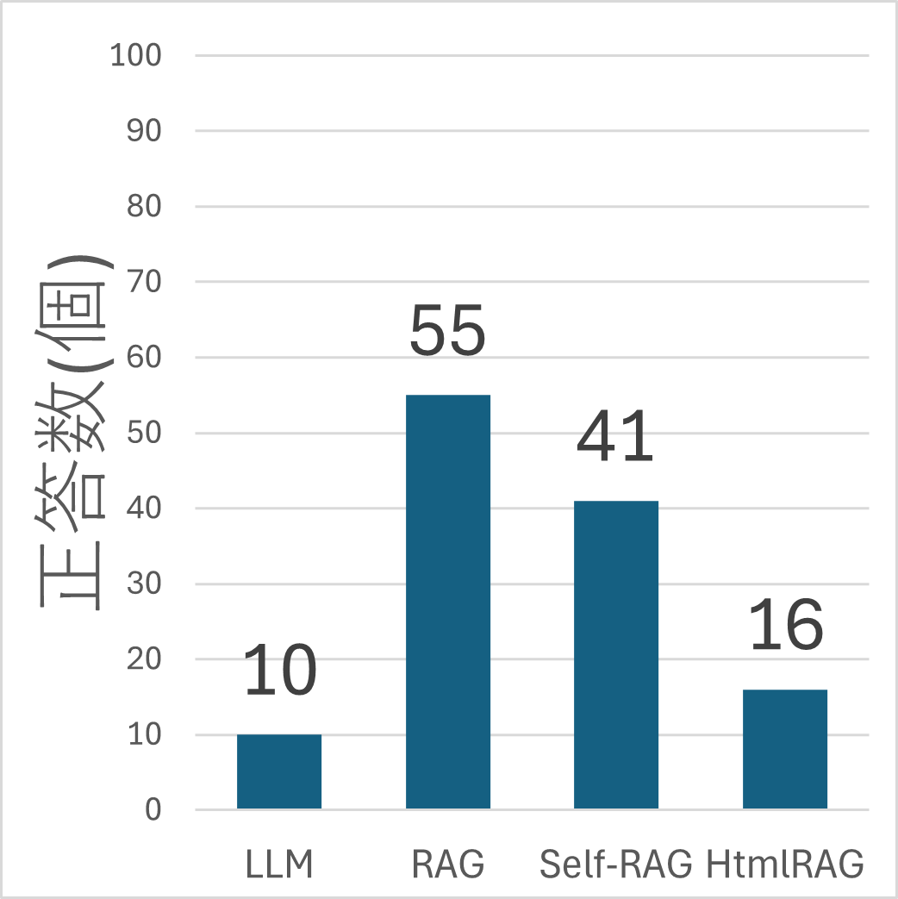
まとめ
キャンパスガイドを対象にRAG、Self-RAG、HtmlRAGの3つの手法を比較した
RAGが最も多くの正答を生成した
Notes:
本研究では、RAG、Self-RAG、HtmlRAGの3つの手法を用いて、キャンパスガイドに対する100個の質問に対する回答の正解数で評価した。
結果として、RAGが最も多くの正答を生成した。
また、Self-RAGは自己評価による精度向上の可能性が示唆されている手法であるが、本研究では明確な精度向上の結果を得ることはできなかった。
HtmlRAGはHTMLデータに対して精度向上の可能性が示唆されている手法であるが、本研究ではPDF形式のキャンパスガイドをHTMLに変換して使用したため、その特性を十分に活かすことができず、明確な成果を得ることはできなかった。

Slide 18
今後の課題
RAGの精度を上げるためには、
データの前処理の改善をする
他のRAGも比較する
Notes:
今後の課題はこのようになっています。
本研究では、キャンパスガイドの情報をそのまま使用したので、RAGの精度を上げるためには、データの前処理が必要と考える
他にもたくさんのRAGがあるので、比較する必要があると考える
今回は、データの前処理は重要視していない。
PDFからプレーンテキストに変換した後の前処理が必要
今回は、3つのRAGしか比較していないので、他のRAGも見てみよう

Slide 19
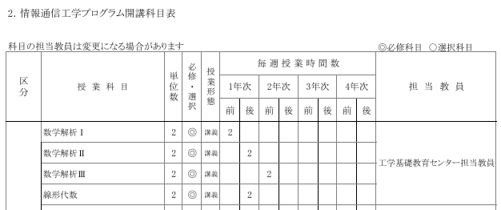
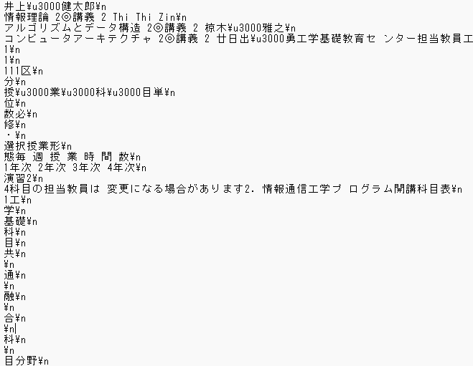
PDFとプレーンテキスト
Notes:
本研究では、キャンパスガイドの情報をそのまま使用したので、RAGの精度を上げるためには、データの前処理が必要と考える
他にもたくさんのRAGがあるので、比較する必要があると考える
今回は、データの前処理は重要視していない。
PDFからプレーンテキストに変換した後の前処理が必要
今回は、3つのRAGしか比較していないので、他のRAGも見てみよう

Slide 20
本日の発表内容
研究背景
大規模言語モデル
検索拡張生成
研究目的
方法
データ
比較に用いたRAG
評価方法
実行環境
結果・考察
まとめ
6. 今後の課題
Notes:
発表内容は以下の通りです

Slide 21


ハルシネーションとは
研究背景
誤った情報や内容を生成する現象
宮崎大学の梶原祥太郎はどんな研究をしている？
宮崎大学の梶原祥太郎教授は、
特に動物生産と草地管理に
関する研究を行っています。
Notes:
ハルシネーションとは、誤った情報や内容を生成する現象

Slide 22
RAGの活用事例
研究背景
LINEヤフー株式会社
社内業務およびサービス開発において、合計22件のプロジェクトで生成AIが導入（2024年7月11日）
東洋建設
過去の災害事例や社内基準を統合データベース化し、LLMに自然言語で質問できる機能を構築
その他
社内Q&A、問い合わせチャットボット
Notes:
LINEヤフー株式会社は、社内情報アクセスを効率化する独自ツールを開発。RAG技術を活用し、社内文書から最適な回答を提供することで、従来の情報検索時間を大幅に削減が可能
東洋建設はRAG技術を用いたシステムを開発し、過去の災害事例や社内基準を統合データベース化し、ChatGPTに自然言語で質問できる機能を構築
https://intersect.inc/scW0fnId/XeACzPPa
LINEヤフー RAG活用の独自業務効率化ツール「SeekAI」を全従業員に本格導入開始
課題
LINEヤフー株式会社（以下、LINEヤフー）は生成AIの活用を積極的に推進しており、2024年7月11日現在、社内業務およびサービス開発において、合計22件のプロジェクトで生成AIが導入されています。特に、社内向け業務効率化ツール群の活用を通じて、年間70万時間から80万時間の業務時間削減を目指しています。
ソリューション
LINEヤフーは、社内情報アクセスを効率化する独自ツール「SeekAI」を開発しました。RAG技術を活用し、膨大な社内文書から最適な回答を従業員に提供することで、従来の情報検索時間を大幅に削減が可能になりました。先行導入では、エンジニアの技術情報検索やカスタマーサポート業務において、後者では約98%の正答率を達成するなど、大幅な効率化が確認されています。
課題
東洋建設では、労働災害防止のため厚生労働省の労働災害データを格納し、災害傾向分析ができる危険予知ツールを導入していました。しかしながら、当社が独自に制定している「東洋建設災害防止基準」や「社内災害事例」等をあわせて参照するには、社内ポータルサイトを別途検索する必要がありました。また、文字情報のみの場合は検索時に欲しい情報を見つけづらい点や、職長に齟齬なく伝えることが難しい点が課題になっていました。加えて、調整会議時に「過去の成功・失敗事例等の施工関連資料があれば便利だ」という現場からの要望もありました
ソリューション
これらの課題に対し、東洋建設はRAG技術を用いた「K-SAFE東洋 RAG適用Version」を開発し、過去の災害事例や社内基準を統合データベース化し、ChatGPTに自然言語で質問できる機能を構築しました。RAGにより、質問に対する回答の根拠となる資料も提示されるため、説得力のある安全指導が可能となります。さらに、画像を用いることで、より直感的で分かりやすい情報共有を実現しました。

Slide 23
回答比較（ Self-RAGが正しい）
結果・考察
RAGとHtmlRAGは質問に関連する文書を取得できなかった
Notes:
Self-RAGのみが正しい場合。
LLMが正しい回答を生成できなかった理由は、質問が宮崎大学に関する内容であり、一般的な知識に基づく回答では対応できなかったためと考えられる。
RAGおよびHtmlRAGが正しい回答を生成できなかった理由は、質問に関連する文書をキャンパスガイドから取得できなかったためと考えられる。

Slide 24
回答比較（ HtmlRAGが正しい）
結果・考察
RAGとSelf-RAGは質問に関連する文書を取得できなかった
Notes:
HtmlRAGのみが正しい場合。
LLMが正しい回答を生成できなかった理由は、質問が宮崎大学に関する内容であったためと考えられる。
RAGとSelf-RAGが正しい回答を生成できなかった理由は、質問に関連する文書をキャンパスガイドから取得できなかったためと考えられる。

